Slide 1
























KHO BÁU ĐẠI DƯƠNG
KHO BÁU ĐẠI DƯƠNG

Slide 2






Viết phân số sau thành phân số thập phân: $\frac{9}{30}$
$\frac{9}{30}$ = $\frac{9 : 3}{30 : 3}\text{=}\frac{3}{10}$
Notes:
Nhấn vào mũi tên góc phải quay lại trò chơi Treasure Hunt

Slide 3
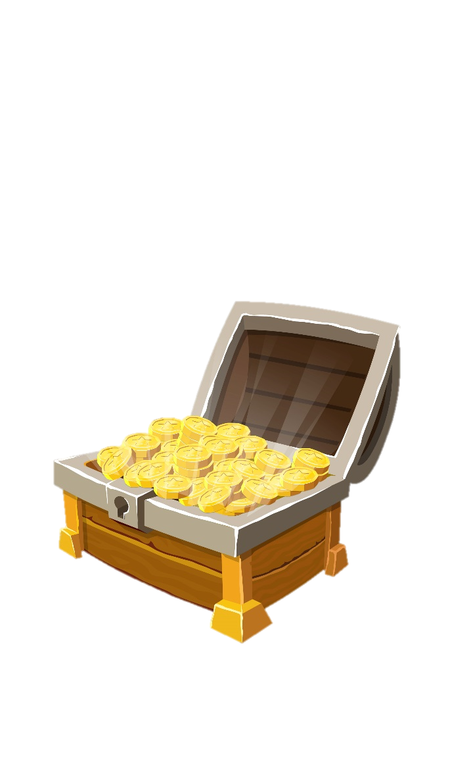

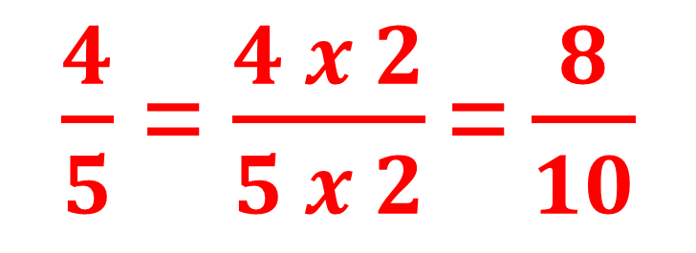
Viết phân số sau thành phân số thập phân: $\frac{4}{5}$
$\frac{4}{5}$ = $\frac{4 x 2}{5 x 2}\text{=}\frac{8}{10}$
Notes:
Nhấn vào mũi tên góc phải quay lại trò chơi Treasure Hunt

Slide 4


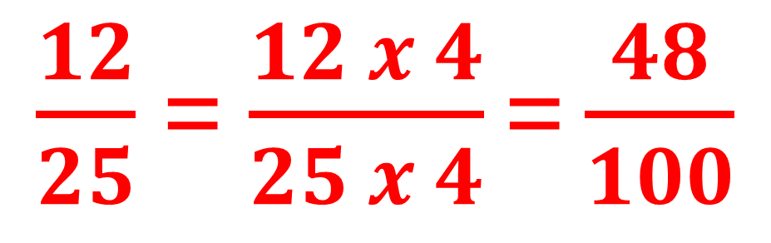
Viết phân số sau thành phân số thập phân: $\frac{12}{25}$
$\frac{12}{25}$ = $\frac{12 x 4}{25 x 4}\text{=}\frac{48}{100}$
Notes:
Nhấn vào mũi tên góc phải quay lại trò chơi Treasure Hunt

